Slide 1
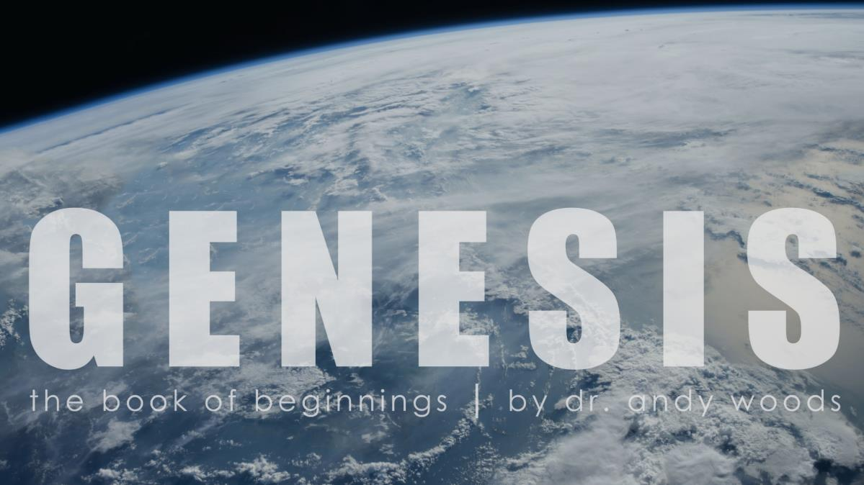
Génesis 6-9
El Diluvio y la Continuación de la Promesa Mesiánica
el libro de los orígenes | por dr. andy woods
Dr. Andy Woods
Pastor Principal – Sugar Land Bible Church
Presidente – Seminario Teológico Chafer

Slide 2
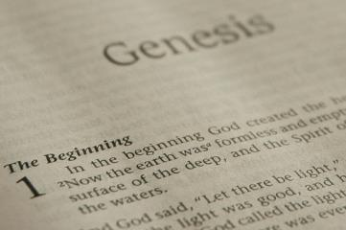
ESTRUCTURA DE GÉNESIS
  Orígen de la raza humana (Gén. 1‒11)
  Orígen de la raza hebrea (Gén. 12‒50)

Slide 3
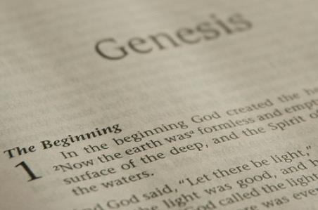
ESTRUCTURA DE GÉNESIS
  Génesis 1-11 (cuatro eventos)
  Creación (1-2)
  Caída (3-5)
  Diluvio (6-9)
  Dispersión nacional (10-11)

Slide 4
ESTRUCTURA DE GÉNESIS
  Génesis 1-11 (cuatro eventos)
  Creación (1-2)
  Caída (3-5)
  Diluvio (6-9)
  Dispersión nacional (10-11)

Slide 5

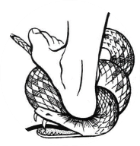
Génesis 3:15
“»Pondré enemistad
Entre tú y la mujer,
Y entre tu simiente y su simiente;
Él te herirá en la cabeza,
Y tú lo herirás en el talón».”

Slide 6
ESTRUCTURA DE GÉNESIS
  Génesis 1-11 (cuatro eventos)
  Creación (1-2)
  Caída (3-5)
  Diluvio (6-9)
  Dispersión nacional (10-11)

Slide 7
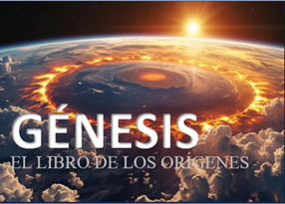
El Diluvio
(Gén 6–9)
  Eventos antes del diluvio (Gén 6)
  El diluvio (Gén 7)
  Las aguas bajan (Gén 8)
  Eventos posteriores al diluvio (Gén 9)

Slide 8

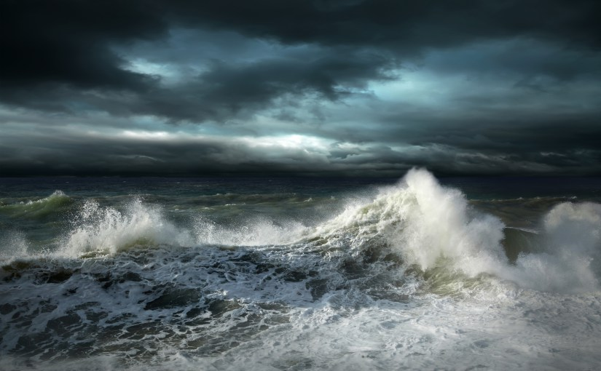
Génesis 7
El Diluvio

Slide 9
Génesis 7 Esquema
  Las instrucciones de Dios para entrar en el arca (7:1-4)
  Entrada al arca (7:5-12)
  Dios sella el arca (7:13-16)
  El diluvio descrito (7:17-24)

Slide 10
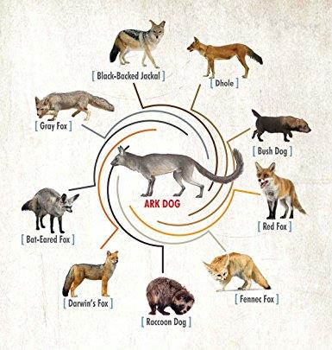

Slide 11
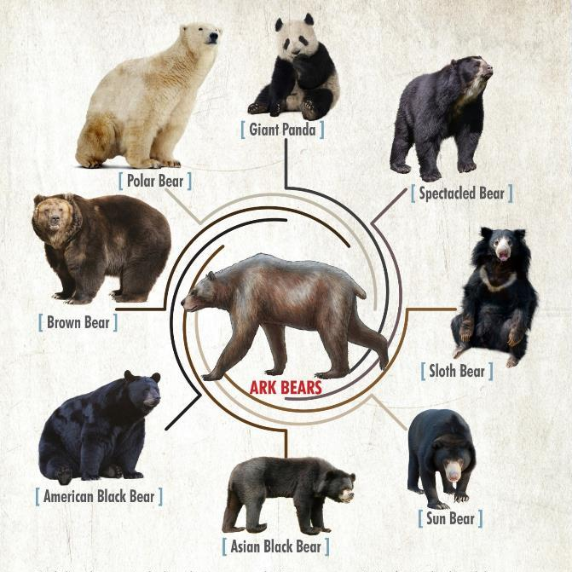

Slide 12

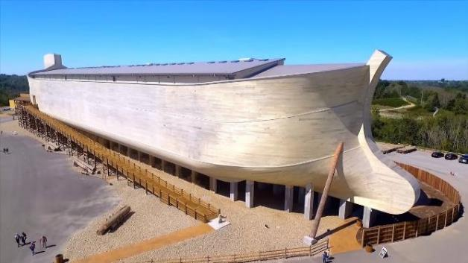
Dimensiones del Arca
(Génesis 6:15)
  Arca = 135 metros largo X 22.5 metros ancho X 13.5 metros alto.
  Arca capaz de albergar 125.000 animales

Slide 13

Génesis 6:1-4
“¹ Aconteció que cuando los hombres comenzaron a multiplicarse sobre la superficie de la tierra, y les nacieron hijas, 2 los hijos de Dios vieron que las hijas de los hombres eran hermosas, y tomaron para sí mujeres de entre todas las que les gustaban. 3 Entonces el Señor dijo: «Mi Espíritu no luchará para siempre con el hombre, porque ciertamente él es carne. Serán, pues, sus días 120 años». 4 Había gigantes [Nefilim] en la tierra en aquellos días, y también después, cuando los hijos de Dios se unieron a las hijas de los hombres y ellas les dieron hijos. Estos son los héroes[e] de la antigüedad, hombres de renombre.”

Slide 14

Lucas 16:24-26
“²⁴ Y gritando, dijo: “Padre Abraham, ten misericordia de mí, y envía a Lázaro para que moje la punta de su dedo en agua y refresque mi lengua, pues estoy en agonía en esta llama”.
25 »Pero Abraham le dijo: “Hijo, recuerda que durante tu vida recibiste tus bienes , y Lázaro, igualmente, males; pero ahora él es consolado aquí, y tú estás en agonía. 26 Además de todo esto, hay un gran abismo puesto entre nosotros y ustedes, de modo que los que quieran pasar de aquí a ustedes no pueden, y tampoco nadie puede cruzar de allá a nosotros’”

Slide 15

Hebreos 9:27
Y así como está decretado que los hombres mueran una sola vez, y después de esto, el juicio, .

Slide 16
Juan 10:27-29
“Mis ovejas oyen Mi voz; Yo las conozco y me siguen. 28 Yo les doy vida eterna y jamás perecerán [ou mē; aiōnia] , y nadie las arrebatará de Mi mano. 29 Mi Padre que me las dio es mayor que todos, y nadie las puede arrebatar de la mano del Padre. ”

Slide 17
2 Timoteo 2:11-13
“Palabra fiel es esta:
Que si morimos con Él, también viviremos con Él;
12 Si perseveramos, también reinaremos con Él; Si lo negamos, Él también nos negará;
13 Si somos infieles, Él permanece fiel, pues no puede negarse Él mismo.”

Slide 18
Génesis 7 Esquema
  Las instrucciones de Dios para entrar en el arca (7:1-4)
  Entrada al arca (7:5-12)
  Dios sella el arca (7:13-16)
  El diluvio descrito (7:17-24)

Slide 19
Dimensiones del Arca
(Génesis 6:15)
  Arca = 135 metros largo X 22.5 metros ancho X 13.5 metros alto.
  Arca capaz de albergar 125.000 animales

Slide 20


Dr. Arnold G. Fruchtenbaum
The Book of Genesis Record, 172
“No solo el arca fue levantada del suelo, sino que también flotó sobre la superficie de las aguas. Navegó únicamente en el sentido de que era impulsada por el viento que hubiera; así que comenzó a flotar sobre la superficie de las aguas, alejándose de su posición original. De hecho, comenzó en el área de Mesopotamia [Irak] y flotó hasta el área del Monte Ararat, que podría estar en cualquiera de los actuales países del sur de Rusia, Turquía o Armenia.”

Slide 21

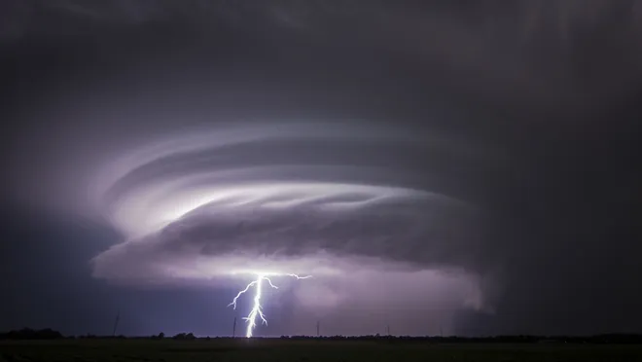
Éxodo 9:24
“…Y hubo granizo muy intenso, y fuego centelleando continuamente en medio del granizo, muy pesado, tal como no había habido en toda la tierra de Egipto desde que llegó a ser una nación.

Slide 22
H.C. Leupold
Exposition of Genesis (Grand Rapids: Baker, 1942), vol. 1, p. 301-302.
“… ‘todos los altos montes debajo de todos los cielos.” Una sola de estas expresiones casi exigiría la impresión de que el autor intenta comunicar la idea de la absoluta universalidad del Diluvio… Sin embargo, dado que se sabe que “todo” se usa en un sentido relativo, el escritor elimina toda ambigüedad al añadir la frase “debajo de todos los cielos”. Un doble “todo” (kol) no puede permitir un sentido tan relativo. Casi constituye un superlativo hebreo. Por lo tanto, creemos que el texto resuelve la cuestión de la universalidad del diluvio. Como objeción a esta interpretación, aquellos que creen en un diluvio limitado… señalan el hecho de que kol se usa en un sentido relativo, como claramente ocurre en pasajes como Génesis 41:57; Éxodo 9:25, 10:15; Deuteronomio 2:25; y 1 Reyes 10:24. Sin embargo, seguimos insistiendo en que este hecho podría refutar un solo kol, pero nunca un doble kol, como aparece en nuestro versículo.”

Slide 23


Dr. Henry M. Morris
The Genesis Record, 200
“La subida del agua fue rápida para 'sostener el arca', lo que indica una profundidad de al menos veinte pies en las primeras fases del Diluvio, ya que el Arca tenía al menos cuarenta y cuatro pies de altura y estaba muy cargada.”

Slide 24

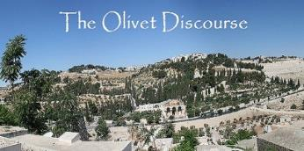
Mateo 24:21-22
“²¹ Porque habrá entonces una gran tribulación, tal como no ha acontecido desde el principio del mundo hasta ahora, ni acontecerá jamás. 22 Y si aquellos días no fueran acortados, nadie se salvaría; pero por causa de los escogidos, aquellos días serán acortados.”

Slide 25

Dr. Arnold G. Fruchtenbaum
The Book of Genesis Record, 172
“Genesis 7:21–23a describe la universalidad de la destrucción… El énfasis está claramente en la destrucción de todos los seres vivientes sobre la tierra seca que tenían aliento de vida, excluyendo nuevamente toda la vida marina… La palabra hebrea significa ‘borrado’. Fueron borrados.”

Slide 26


Hechos 17:26
“»De uno solo, Dios hizo todas las naciones del mundo para que habitaran sobre toda la superficie de la tierra, habiendo determinado sus tiempos y las fronteras de los lugares donde viven,.”

Slide 27
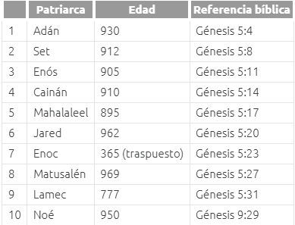
Las edades de los patriarcas desde Adán hasta Noé
Recurso: Respuestas en Génesis

Slide 28
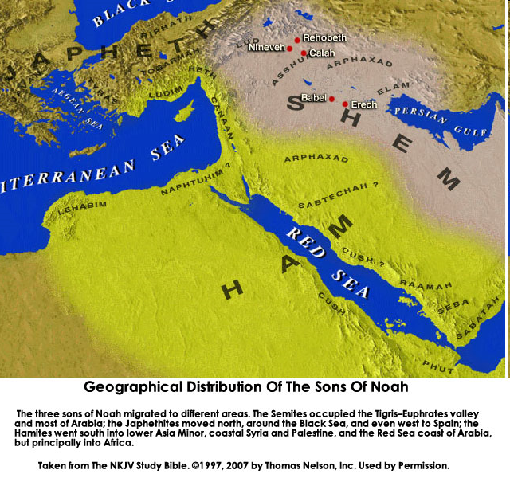

Slide 29
Génesis 7:19-23
“Las aguas continuaron aumentando más y más sobre la tierra, y fueron cubiertos todos los altos montes que hay debajo de todos los cielos…21 Y pereció toda carne que se mueve sobre la tierra: aves, ganados, bestias, y todo lo que se mueve sobre la tierra, y todo ser humano. 22 Todo aquello en cuya nariz había aliento de espíritu de vida, todo lo que había sobre la tierra firme, murió. 23 El Señor exterminó, pues, todo ser viviente que había sobre la superficie de la tierra. Desde el hombre hasta los ganados, los reptiles y las aves del cielo, fueron exterminados de la tierra. Solo quedó Noé y los que estaban con él en el arca.”

Slide 30
¿Diluvio Local?
  Definición
  Motivo - Sincretismo de la Biblia con una protología de la tierra antigua
  Argumentos biblícos
  Uso de "todo" en un sentido relativo (Génesis 41:57; Éxodo 9:25, 10:15; Deuteronomio 2:25; y 1 Reyes 10:24)
  “Tierra” = Tierras locales (Zac. 12:12; Mat. 2:6)
  Lenguaje fenomenológico (Jos. 10:12-13)

Slide 31
¿Diluvio Local?
  Definición
  Motivo - Sincretismo de la Biblia con una protología de la tierra antigua
  Argumentos biblícos
  Uso de "todo" en un sentido relativo (Génesis 41:57; Éxodo 9:25, 10:15; Deuteronomio 2:25; y 1 Reyes 10:24)
  “Tierra” = Tierras locales (Zac. 12:12; Mat. 2:6)
  Lenguaje fenomenológico (Jos. 10:12-13)

Slide 32
¿Diluvio Local?
  Definición
  Motivo - Sincretismo de la Biblia con una protología de la tierra antigua
  Argumentos biblícos
  Uso de "todo" en un sentido relativo (Génesis 41:57; Éxodo 9:25, 10:15; Deuteronomio 2:25; y 1 Reyes 10:24)
  “Tierra” = Tierras locales (Zac. 12:12; Mat. 2:6)
  Lenguaje fenomenológico (Jos. 10:12-13)

Slide 33
¿Diluvio Local?
  Definición
  Motivo - Sincretismo de la Biblia con una protología de la tierra antigua
  Argumentos biblícos
  Uso de "todo" en un sentido relativo (Génesis 41:57; Éxodo 9:25, 10:15; Deuteronomio 2:25; y 1 Reyes 10:24)
  “Tierra” = Tierras locales (Zac. 12:12; Mat. 2:6)
  Lenguaje fenomenológico (Jos. 10:12-13)

Slide 34
¿Diluvio Local?
  Definición
  Motivo - Sincretismo de la Biblia con una protología de la tierra antigua
  Argumentos biblícos
  Uso de "todo" en un sentido relativo (Génesis 41:57; Éxodo 9:25, 10:15; Deuteronomio 2:25; y 1 Reyes 10:24)
  “Tierra” = Tierras locales (Zac. 12:12; Mat. 2:6)
  Lenguaje fenomenológico (Jos. 10:12-13)

Slide 35
Éxodo 9:24
“…Y hubo granizo muy intenso, y fuego centelleando continuamente en medio del granizo, muy pesado, tal como no había habido en toda la tierra de Egipto desde que llegó a ser una nación

Slide 36
¿Diluvio Local?
  Definición
  Motivo - Sincretismo de la Biblia con una protología de la tierra antigua
  Argumentos biblícos
  Uso de "todo" en un sentido relativo (Génesis 41:57; Éxodo 9:25, 10:15; Deuteronomio 2:25; y 1 Reyes 10:24)
  “Tierra” = Tierras locales (Zac. 12:12; Mat. 2:6)
  Lenguaje fenomenológico (Jos. 10:12-13)

Slide 37


Génesis 6:11-13
“¹¹ Pero la tierra se había corrompido delante de Dios, y estaba la tierra llena de violencia. 12 Dios miró a la tierra, y vio que estaba corrompida, porque toda carne había corrompido su camino sobre la tierra.
13 Entonces Dios dijo a Noé: «He decidido poner fin a toda carne, porque la tierra está llena de violencia por causa de ellos; por eso voy a destruirlos junto con la tierra.’”

Slide 38
¿Diluvio Local?
  Definición
  Motivo - Sincretismo de la Biblia con una protología de la tierra antigua
  Argumentos biblícos
  Uso de "todo" en un sentido relativo (Génesis 41:57; Éxodo 9:25, 10:15; Deuteronomio 2:25; y 1 Reyes 10:24)
  “Tierra” = Tierras locales (Zac. 12:12; Mat. 2:6)
  Lenguaje fenomenológico (Jos. 10:12-13)

Slide 39

Respondiendo a los argumentos bíblicos del diluvio local
  ¿Sentido relativo de "todo"?– Gén. 7:19-23
  “todo” sin definir
  Doble “todo”
Tierra significa “la tierra” (Gén. 1:1)
  ¿Lenguaje fenomenológico?– Gén. 7:11; 8:2

Slide 40
Respondiendo a los argumentos bíblicos del diluvio local
  ¿Sentido relativo de "todo"?– Gén. 7:19-23
  “todo” sin definir
  Doble “todo”
Tierra significa “la tierra” (Gén. 1:1)
  ¿Lenguaje fenomenológico?– Gén. 7:11; 8:2

Slide 41
Respondiendo a los argumentos bíblicos del diluvio local
  ¿Sentido relativo de "todo"?– Gén. 7:19-23
  “todo” sin definir
  Doble “todo”
Tierra significa “la tierra” (Gén. 1:1)
  ¿Lenguaje fenomenológico?– Gén. 7:11; 8:2

Slide 42
Génesis 7:19-23
“Las aguas continuaron aumentando más y más sobre la tierra, y fueron cubiertos todos los altos montes que hay debajo de todos los cielos…21 Y pereció toda carne que se mueve sobre la tierra: aves, ganados, bestias, y todo lo que se mueve sobre la tierra, y todo ser humano. 22 Todo aquello en cuya nariz había aliento de espíritu de vida, todo lo que había sobre la tierra firme, murió. 23 El Señor exterminó, pues, todo ser viviente que había sobre la superficie de la tierra. Desde el hombre hasta los ganados, los reptiles y las aves del cielo, fueron exterminados de la tierra. Solo quedó Noé y los que estaban con él en el arca.”

Slide 43
Respondiendo a los argumentos bíblicos del diluvio local
  ¿Sentido relativo de "todo"?– Gén. 7:19-23
  “todo” sin definir
  Doble “todo”
Tierra significa “la tierra” (Gén. 1:1)
  ¿Lenguaje fenomenológico?– Gén. 7:11; 8:2

Slide 44
H.C. Leupold
Exposition of Genesis (Grand Rapids: Baker, 1942), vol. 1, p. 301-302.
“… ‘todos los altos montes debajo de todos los cielos.” Una sola de estas expresiones casi exigiría la impresión de que el autor intenta comunicar la idea de la absoluta universalidad del Diluvio… Sin embargo, dado que se sabe que “todo” se usa en un sentido relativo, el escritor elimina toda ambigüedad al añadir la frase “debajo de todos los cielos”. Un doble “todo” (kol) no puede permitir un sentido tan relativo. Casi constituye un superlativo hebreo. Por lo tanto, creemos que el texto resuelve la cuestión de la universalidad del diluvio. Como objeción a esta interpretación, aquellos que creen en un diluvio limitado… señalan el hecho de que kol se usa en un sentido relativo, como claramente ocurre en pasajes como Génesis 41:57; Éxodo 9:25, 10:15; Deuteronomio 2:25; y 1 Reyes 10:24. Sin embargo, seguimos insistiendo en que este hecho podría refutar un solo kol, pero nunca un doble kol, como aparece en nuestro versículo.”

Slide 45
Respondiendo a los argumentos bíblicos del diluvio local
  ¿Sentido relativo de "todo"?– Gén. 7:19-23
  “todo” sin definir
  Doble “todo”
Tierra significa “la tierra” (Gén. 1:1)
  ¿Lenguaje fenomenológico?– Gén. 7:11; 8:2

Slide 46

Génesis 1:1-3
“¹ En el principio Dios creó los cielos y la tierra. 2 La tierra estaba sin orden y vacía, y las tinieblas cubrían la superficie del abismo, y el Espíritu de Dios se movía sobre la superficie de las aguas. 3 Entonces dijo Dios: «Sea la luz». Y hubo luz. .”

Slide 47
Respondiendo a los argumentos bíblicos del diluvio local
  ¿Sentido relativo de "todo"?– Gén. 7:19-23
  “todo” sin definir
  Doble “todo”
Tierra significa “la tierra” (Gén. 1:1)
  ¿Lenguaje fenomenológico?– Gén. 7:11; 8:2

Slide 48
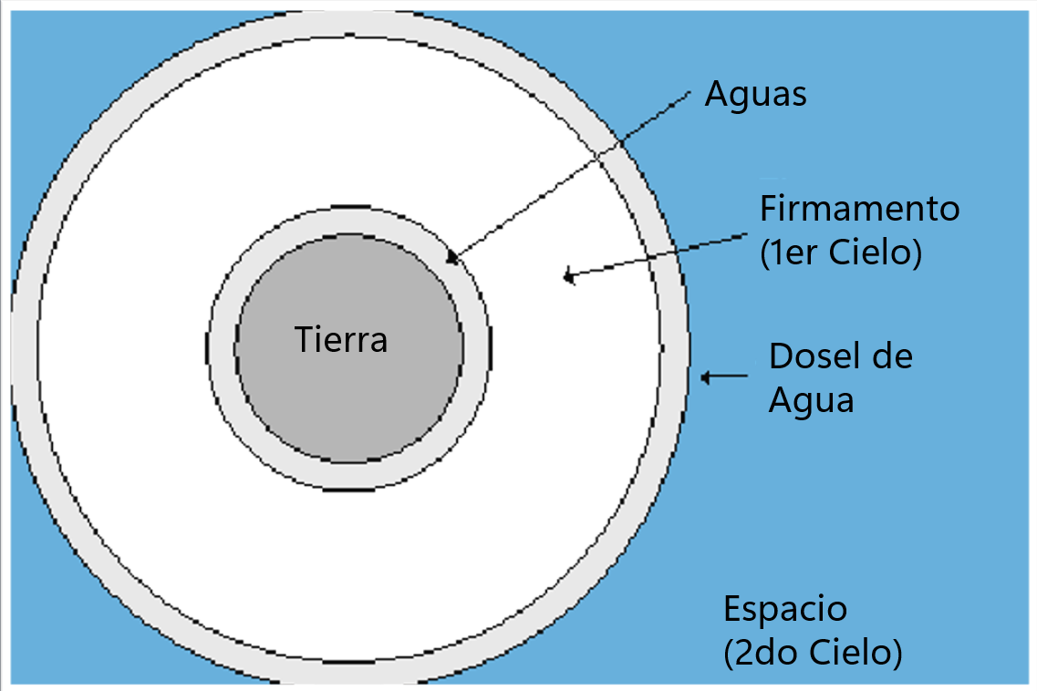

Slide 49
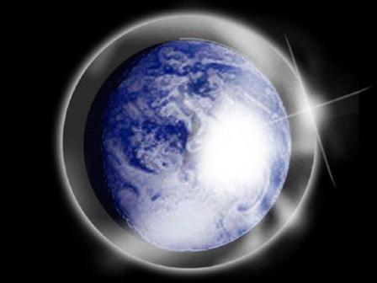

Slide 50

Razones en contra de una diluvio local
  ¿Tamaño del arca (135 metros largo X 22.5 metros ancho X 13.5 metros alto)?
  Analogía con el Segundo Advenimiento global (Mat 24:37-39; Apc 1:7; 2 Pedro 3:5-7)
  ¿Animales y aves en el arca?
  Historia de la Iglesia

Slide 51
Razones en contra de una diluvio local
  ¿Tamaño del arca (135 metros largo X 22.5 metros ancho X 13.5 metros alto)?
  Analogía con el Segundo Advenimiento global (Mat 24:37-39; Apc 1:7; 2 Pedro 3:5-7)
  ¿Animales y aves en el arca?
  Historia de la Iglesia

Slide 52
Dimensiones del Arca
(Génesis 6:15)
  Arca = 135 metros largo X 22.5 metros ancho X 13.5 metros alto.
  Arca capaz de albergar 125,000 animales

Slide 53
Hugh Ross
The Genesis Question (Navpress, Colorado Springs, CO 1998), 164-65.
“Primero, cuando Dios envía juicio, da amplia advertencia con anticipación. Envía un portavoz, un profeta, y le da a ese profeta una especie de plataforma desde la cual ser escuchado. Para los antediluvianos, Noé fue ese profeta y el andamiaje alrededor del arca fue su plataforma.”

Slide 54
Razones en contra de una diluvio local
  ¿Tamaño del arca (135 metros largo X 22.5 metros ancho X 13.5 metros alto)?
  Analogía con el Segundo Advenimiento global (Mat 24:37-39; Apc 1:7; 2 Pedro 3:5-7)
  ¿Animales y aves en el arca?
  Historia de la Iglesia

Slide 55
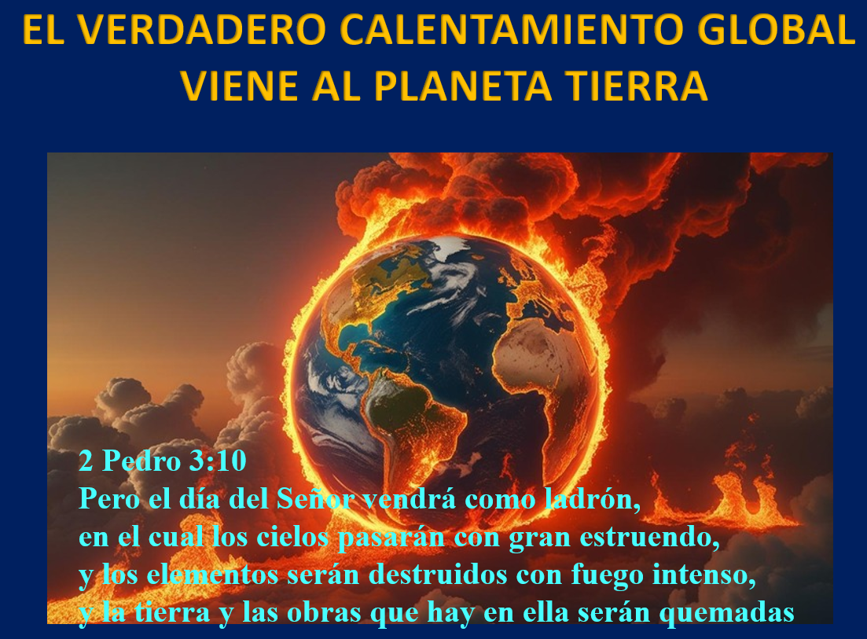

Slide 56
Razones en contra de una diluvio local
  ¿Tamaño del arca (135 metros largo X 22.5 metros ancho X 13.5 metros alto)?
  Analogía con el Segundo Advenimiento global (Mat 24:37-39; Apc 1:7; 2 Pedro 3:5-7)
  ¿Animales y aves en el arca?
  Historia de la Iglesia

Slide 57
Razones en contra de una diluvio local
  ¿Tamaño del arca (135 metros largo X 22.5 metros ancho X 13.5 metros alto)?
  Analogía con el Segundo Advenimiento global (Mat 24:37-39; Apc 1:7; 2 Pedro 3:5-7)
  ¿Animales y aves en el arca?
  Historia de la Iglesia

Slide 58
¿CREYENTE O INCRÉDULO?
Escritor | Diluvio Local | Diluvio Global
Filón | X | ✓
Josefo | X | ✓
Justino Mártir | X | ✓
Teófilo de Antioquía | X | ✓
Tertuliano | X | ✓
Gregorio Nacianceno | X | ✓
Juan Crisóstomo | X | ✓
Agustín de Hipona | X | ✓
SOURCE: Jonathan Sarfati, Refuting Compromise (Green Forest, AR: Master Books), 244.

Slide 59

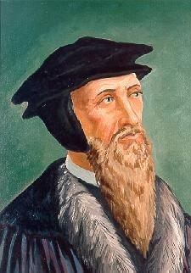
John Calvin
Genesis, 1554 (Edinburgh, UK: Banner of Truth, 1984), p. 272, emphasis mine.
““Y el diluvio duró cuarenta días, etc. Moisés insiste conspicuamente en este hecho, para mostrar que todo el mundo estaba sumergido en las aguas.”.”

Slide 60
EL UNIFORMITARIANISMO NO ES BIBLICISMO
 | ERA | ESCRITURAS | DISTINTIVOS
1. | CREACIÓN | Génesis 1-2 | No muerte
2. | CAÍDA | Génesis 3-6 | Muerte, embarazos y labores dolorosos, vidas largas, sin gobierno humano
3. | DILUVIO | Génesis 7-10 | Vidas más cortas, gobierno humano, un idioma, sin naciones
4. | BABEL | Génesis 11-presente | Sin gobierno global, con múltiples idiomas, naciones y etnias
5. | ANTICRISTO | Del Rapto al Segundo Advenimiento | Gobierno global, El Espíritu Santo es removido
6. | REINO | Apc. 20:1-10 | Vidas largas, condiciones del reino, realidad de la muerte, tierra renovada
7. | ESTADO ETERNO | Apc. 21-22 | Sin muerte, tierra nueva

Slide 61
Conclusión

Slide 62
Génesis 7 Esquema
  Las instrucciones de Dios para entrar en el arca (7:1-4)
  Entrada al arca (7:5-12)
  Dios sella el arca (7:13-16)
  El diluvio descrito (7:17-24)

Slide 63
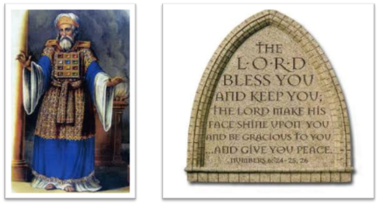
“El Señor te bendiga y te guarde;
El Señor haga resplandecer Su rostro sobre ti,
Y tenga de ti misericordia;
El Señor alce sobre ti Su rostro,
Y te dé paz”

